Slide 1
RAPORT o stanie gminy Mszczonów w 2024 roku

Slide 2
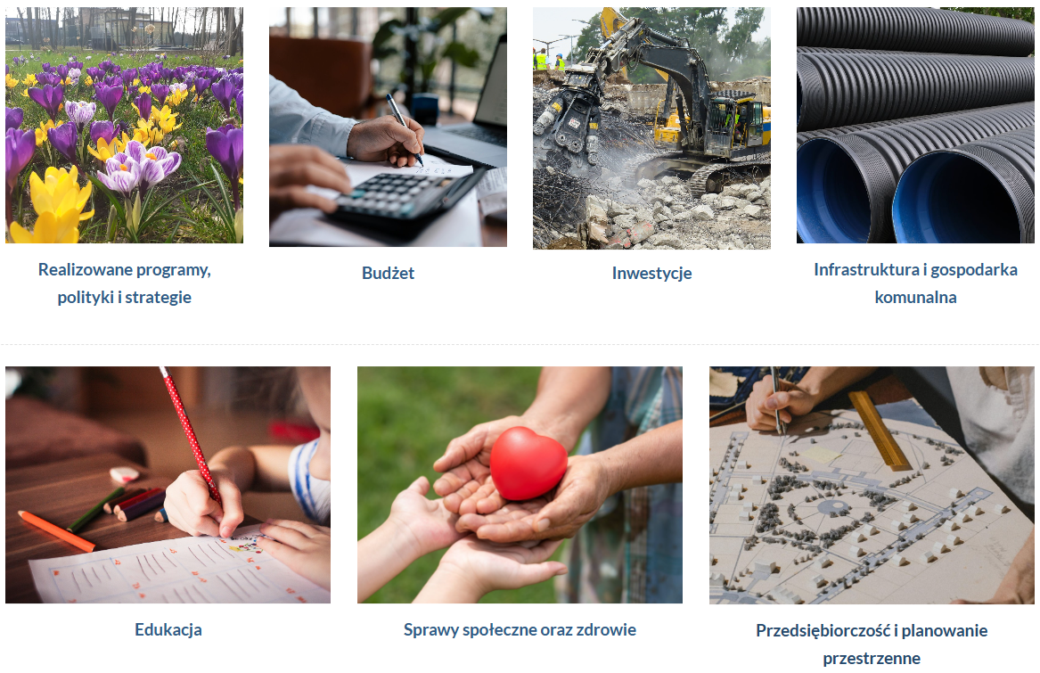

Slide 3
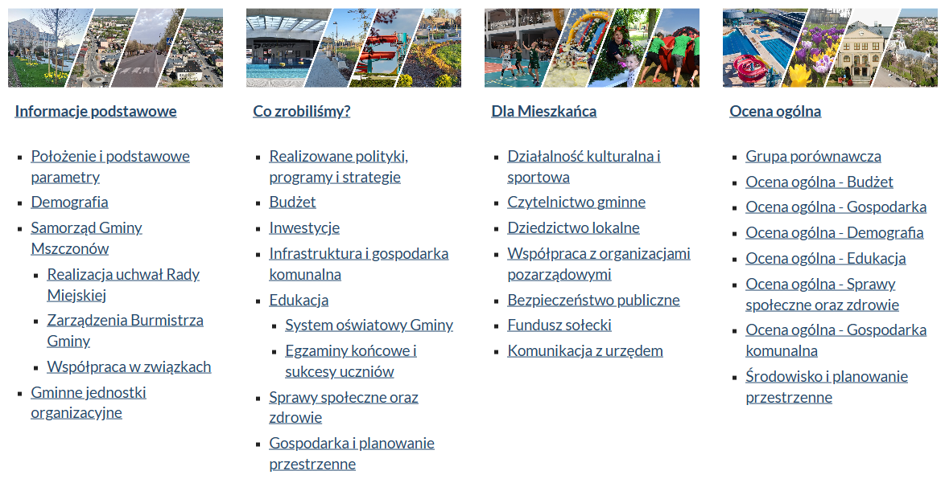

Slide 4
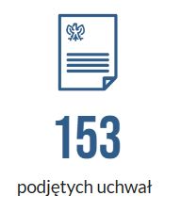
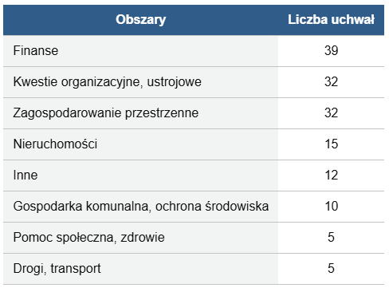
W 2024 r. Rada Miejska w Mszczonowie podjęła 153 uchwały. Najwięcej uchwał zrealizowano w obszarze finansowym. Uchwały te przede wszystkim obejmowały dokonywanie zmian w budżecie oraz w Wieloletniej Prognozie Finansowej Gminy. Niekiedy udzielano pomocy finansowej innym jednostkom samorządowym, a także odnoszono się do stawek podatków i opłat lokalnych.
Znaczna część uchwał dotyczyła kwestii organizacyjnych oraz zagospodarowania przestrzennego. Na mocy tych uchwał m.in. powoływano komisje, ustalano ich składy oraz plan pracy, a także przystępowano do sporządzenia miejscowego planu zagospodarowania przestrzennego.

Slide 5
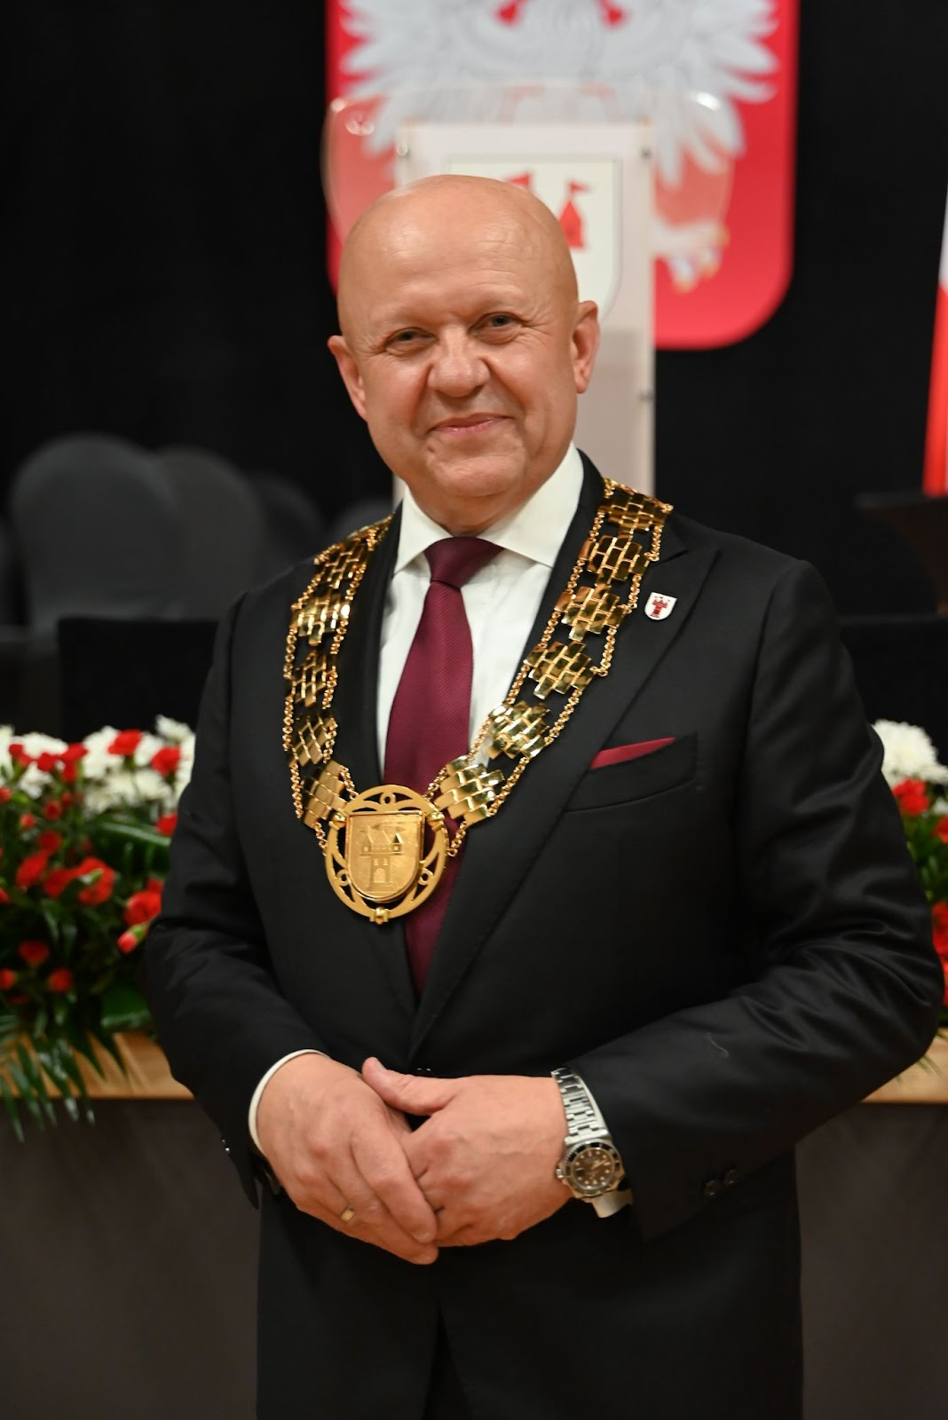
W 2024 r. Burmistrz Mszczonowa wydał w sumie 167 zarządzeń.
budżet i finanse - zmiany w budżecie gminy, wieloletniej prognozie finansowej, zmiany planu finansowego dla wydzielonych rachunków oraz zatwierdzenie sprawozdań finansowych,
konkursy i komisje - powoływanie Komisji Konkursowych do opiniowania ofert na realizację zadań publicznych w zakresie kultury fizycznej, sportu, usług społecznych. Ogłaszanie konkursów na realizację zadań publicznych w zakresie kultury fizycznej i sportu oraz innych społecznych inicjatyw,
nieruchomości - powoływanie Komisji Przetargowych,
oświata - ustalenie harmonogramu rekrutacji do przedszkoli i szkół podstawowych na rok szkolny 2024/2025, powoływanie komisji egzaminacyjnych dla nauczycieli ubiegających się o awans oraz komisji rekrutacyjnych na stanowiska kierownicze,
kwestie organizacyjne - stosowanie w Urzędzie Miejskim w Mszczonowie systemu elektronicznego zarządzania dokumentacją, aktualizacja Księgi Jakości Urzędu Miejskiego, wprowadzenie zmian w regulaminach wynagrodzeń, ustalanie dodatkowych dni pracy.

Slide 6
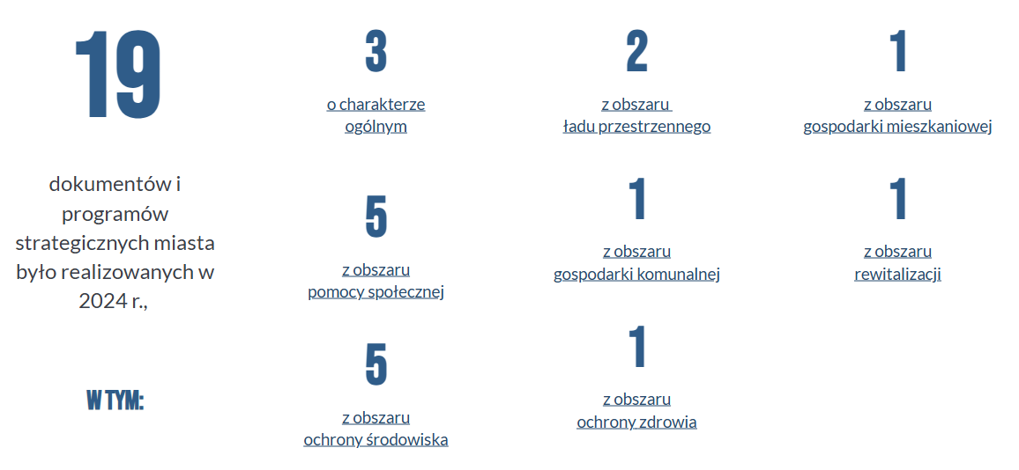

Slide 8
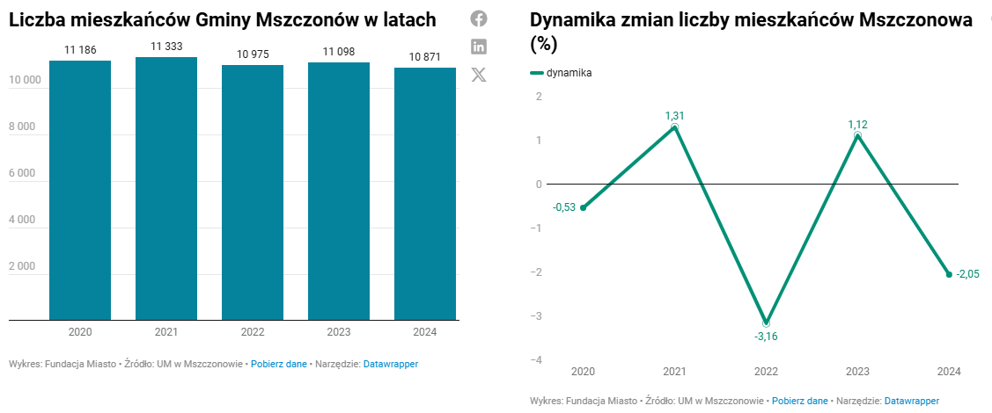

Slide 9
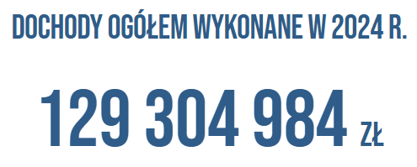
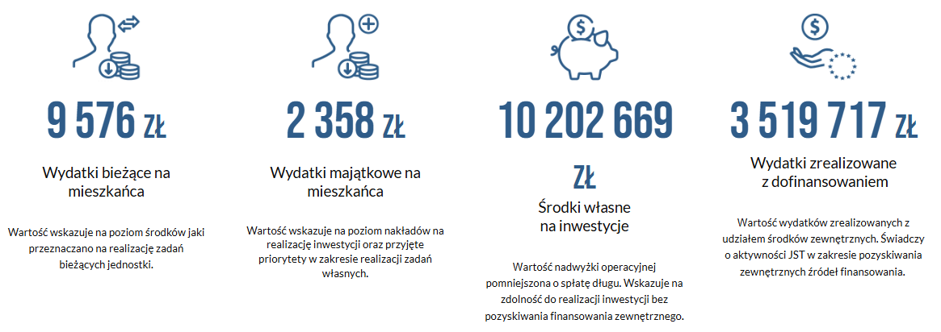
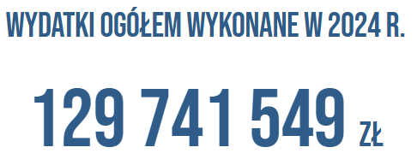

Slide 10
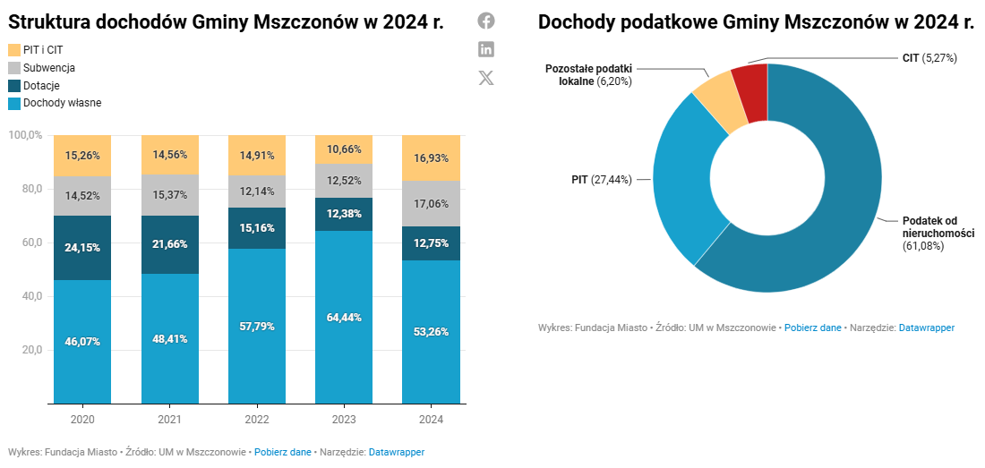

Slide 11
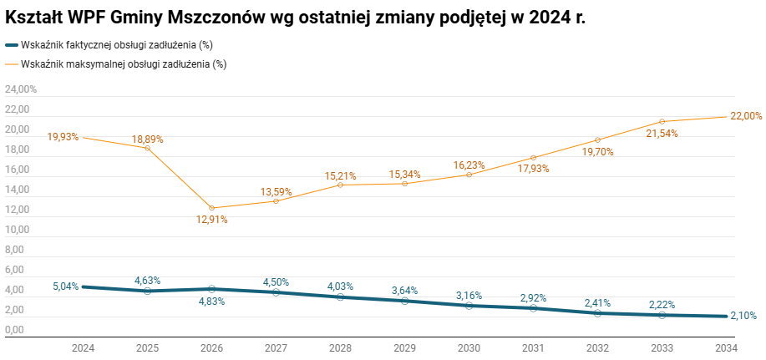

Slide 12
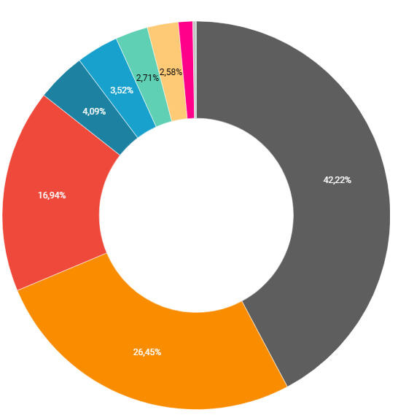
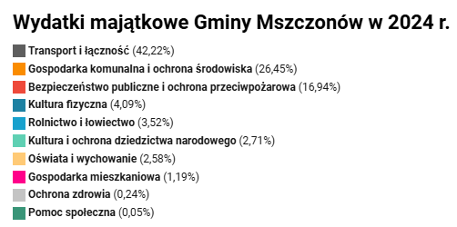
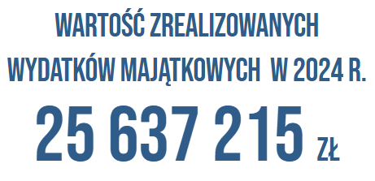

Slide 13
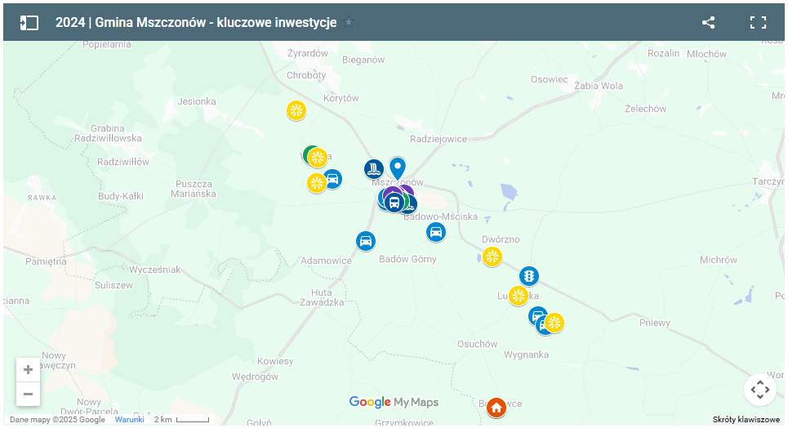

Slide 14
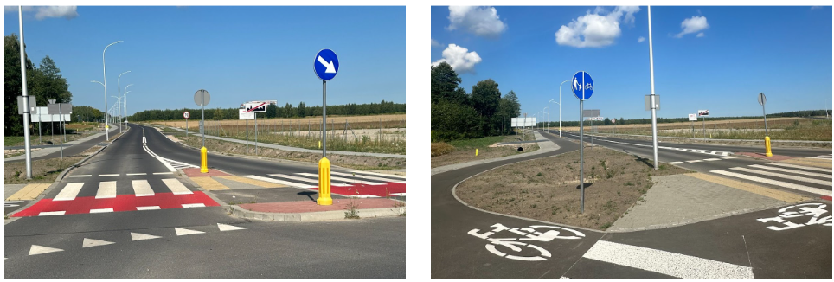
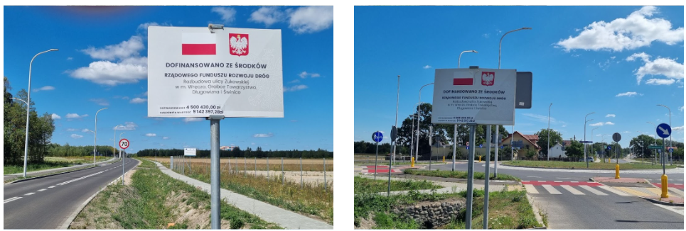
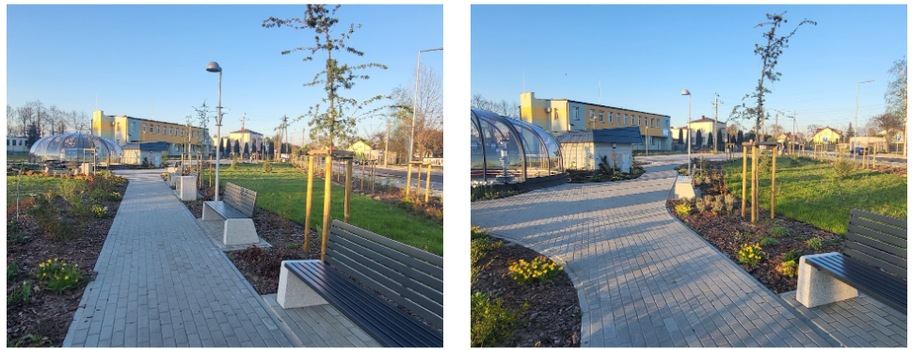
Rozbudowa ul. Żukowskiej w m. Wręcza, Grabce Towarzystwo, Długowizna i Świnice
Rozbudowa ul. Żukowskiej w m. Wręcza, Grabce Towarzystwo, Długowizna i Świnice – etap II
Remonty fragmentów dróg gminnych w gminie Mszczonów
Przebudowa ul. Leśnej w Wymysłowie
Przebudowa ul. Zarzecznej i Kilińskiego od ul. Zarzecznej do ul. Grójeckiej w Mszczonowie
Budowa sygnalizacji świetlnej na skrzyżowaniu DK 50 z DW 876 i ul. Szkolną w m. Chudolipie gmina Mszczonów
Przebudowa ul. Maklakiewicza w Mszczonowie wraz z budową kanalizacji deszczowej
Remont drogi gminnej W ul. Tańskiego w Mszczonowie
Przebudowa Placu Piłsudskiego i fragmentu Nowego Rynku w Mszczonowie
Zagospodarowanie skweru przy ul. Maklakiewicza i Tysiąclecia w Mszczonowie
Inwestycje współfinansowane z Powiatem Żyrardowskim

Slide 15
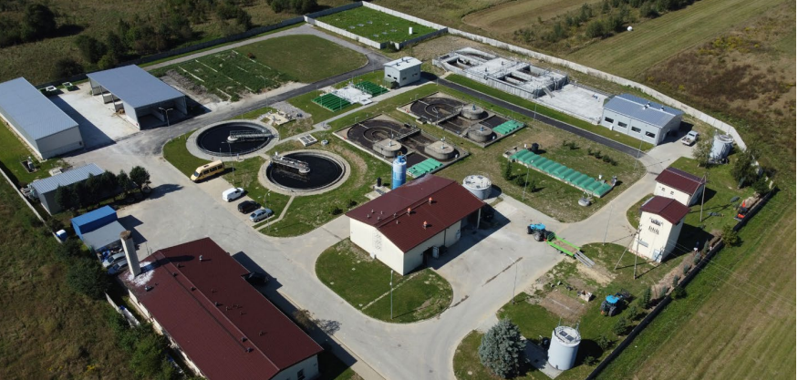
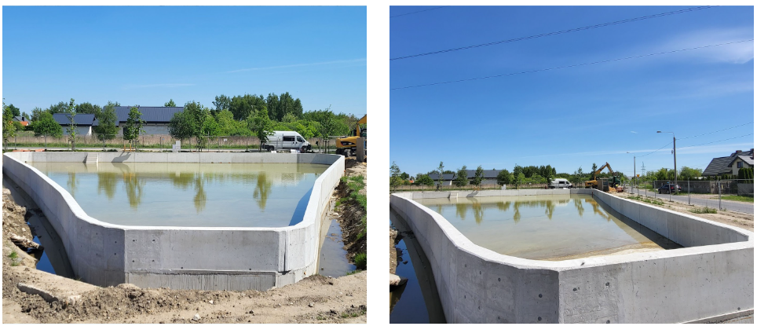
Rozbudowa i modernizacja budynku Miejskiego Przedszkola Nr 1 w Mszczonowie wraz z dostosowaniem obiektu dla osób ze specjalnymi potrzebami
Poprawa efektywności energetycznej budynku Szkoły Podstawowej w Mszczonowie
Rozbudowa Szkoły Podstawowej w Mszczonowie o klatkę schodową z windą
Budowa Centrum Aktywizacji Sportowej Mieszkańców „Mszczonowianka„
Zakup siedzisk do sali widowiskowej Mszczonowskiego Ośrodka Kultury w celu modernizacji infrastruktury służącej aktywizacji lokalnej społeczności
Budowa kanalizacji deszczowej wraz ze zbiornikiem retencyjnym na osiedlu Tarczyńska
Rozbudowa i modernizacja oczyszczalni ścieków w Grabcach Józefpolskich

Slide 16
Więcej informacji na temat inwestycji znajduje się w Gminnym Biuletynie Informacyjnym Merkuriusz Mszczonowski Inwestycyjny
Budowa placu zabaw i siłowni zewnętrznej we Wręczy w celu integracji lokalnej społeczności
Zakup nowego ciężkiego samochodu ratowniczo-gaśniczego wraz z specjalistycznym wyposażeniem dla OSP w Mszczonowie
Wymiana nawierzchni hali sportowej w Mszczonowie

Slide 17
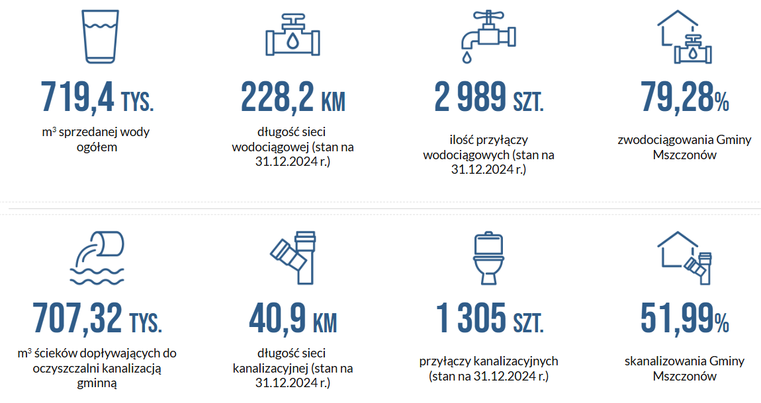

Slide 18
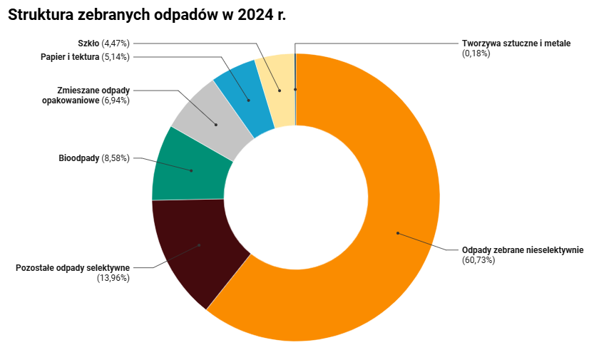
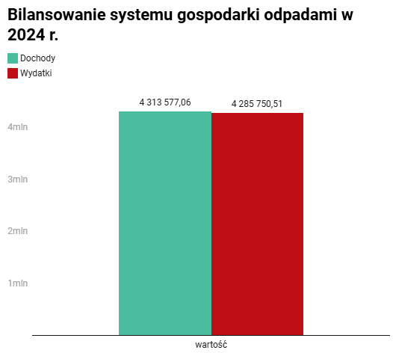
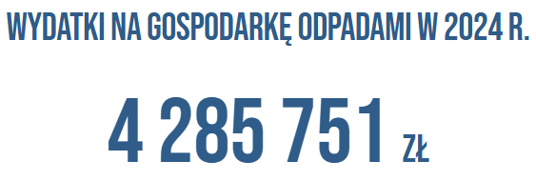

Slide 19
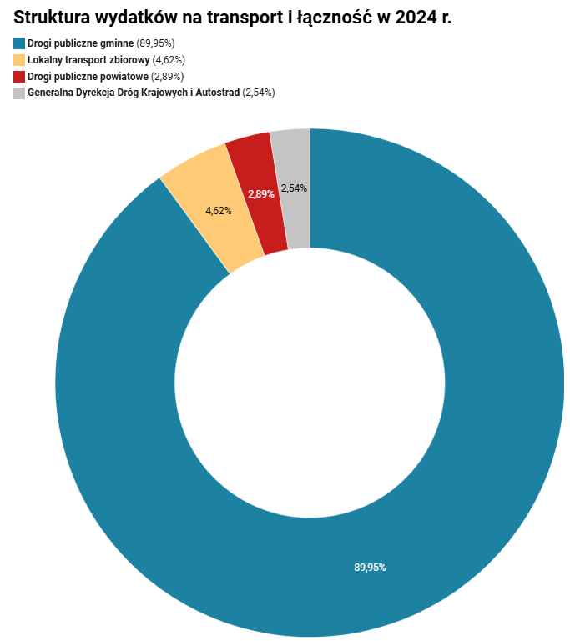
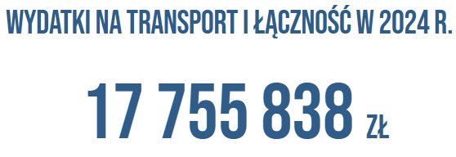

Slide 20
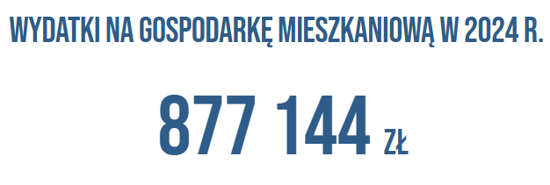
Wydatki poniesione w obszarze gospodarki mieszkaniowej w 2024 r. w stosunku do roku poprzedniego wykonano na poziomie niższym o ponad 82%, co było związane z realizacją inwestycji w roku ubiegłym na kwotę ponad 3,7 mln zł. Dla porównania w 2024 r. wartość wydatków majątkowych wyniosła niewiele ponad 305,5 tys. zł.
W 2024 r. środki wydatkowano m.in. na:
opłaty związane z gospodarką nieruchomościami, tj. podziały geodezyjne, opłaty notarialne w związku z zawartymi aktami notarialnymi, publikację ogłoszeń o przetargach w prasie, poświadczenie kopii notarialnych, kopie map wieloformatowych,
wykonanie operatów szacunkowych, wycenę nieruchomości,
opłaty za wypisy i wyrysy z ewidencji gruntów, opłaty sądowe za wypisy w księgach wieczystych,
wypłatę odszkodowań za wywłaszczone nieruchomości pod realizację dróg na terenie gminy Mszczonów.

Slide 21
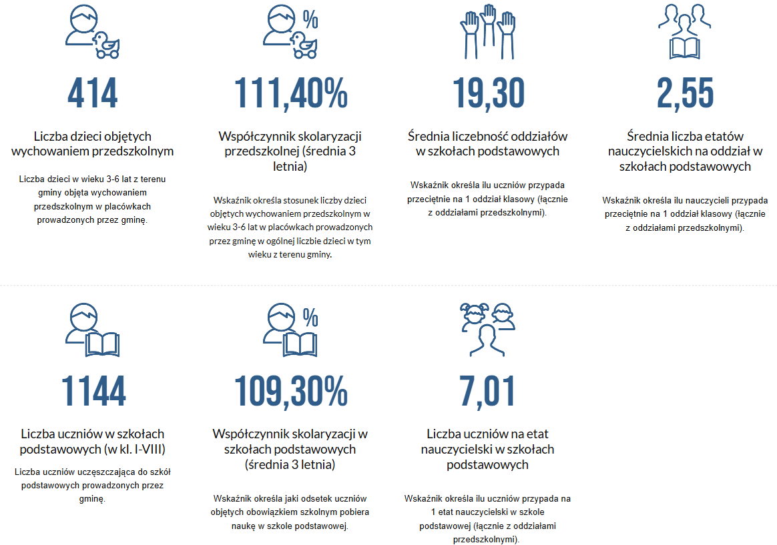
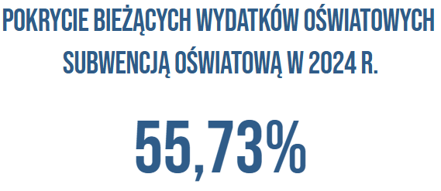
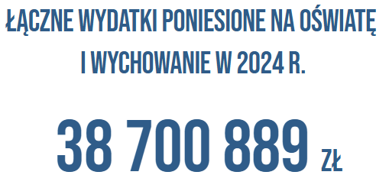

Slide 22
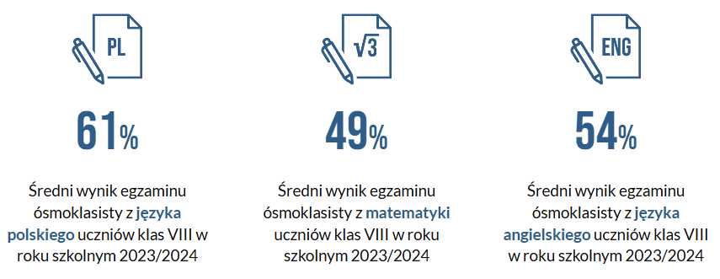
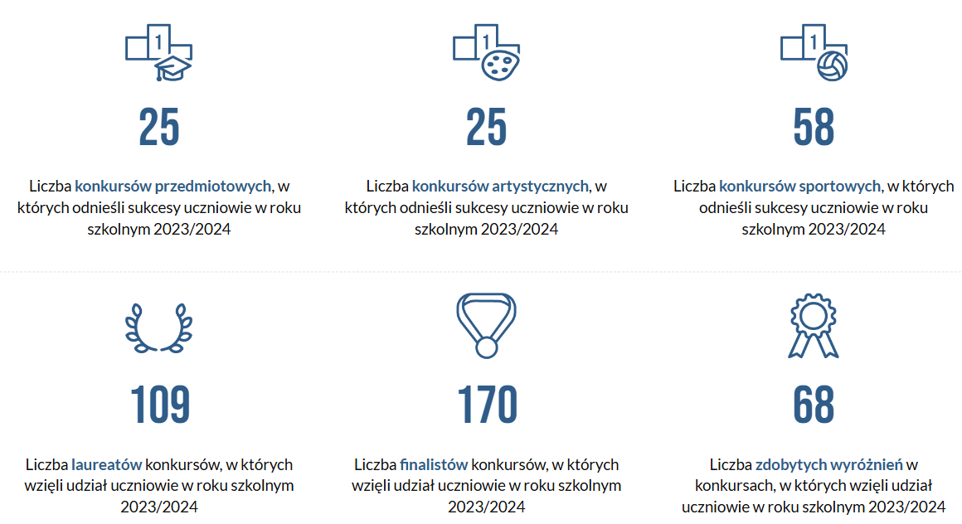

Slide 23
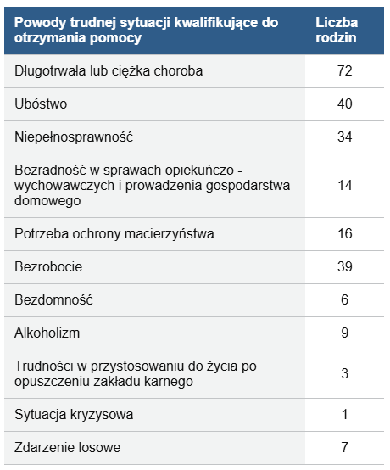

Slide 24
Działania CUS z zakresu wspierania rodziny dotyczyły również kontynuacji pomocy obywatelom Ukrainy. Wsparcie realizowane w ramach ustawy o pomocy obywatelom Ukrainy, w związku z konfliktem zbrojnym na terytorium tego państwa, realizowano z Funduszu Pomocy.
Pomoc obywatelom Ukrainy
Świadczenie pieniężne za zapewnienie zakwaterowania i wyżywienia obywatelom Ukrainy przebywającym na terytorium Rzeczpospolitej Polskiej wypłacane na podstawie art. 13 ustawy z dnia 12 marca 2022 r. o pomocy Obywatelom Ukrainy - wypłacono 105.984,00 zł (wraz z kosztami obsługi zadania).
Jednorazowe świadczenie pieniężne 300,00 zł na obywatela Ukrainy (art. 31 ustawy z dnia 12 marca 2022 r.) - dla 16 Obywateli Ukrainy wydatkowano 4.800,00 zł (96,00 zł na koszty obsługi zadania).

Slide 25
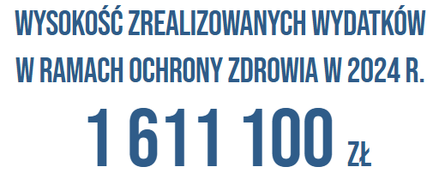
Łączne wydatki w ochronie zdrowia w 2024 r. wyniosły ponad 1,6 mln zł, w tym najwyższą kwotę wydatkowano w zakresie przedsięwzięć dotyczących profilaktyki i rozwiązywania problemów alkoholowych. W głównej mierze skupiały się one na zwiększeniu dostępności do instytucji wspomagających proces leczenia oraz rehabilitacji osób nadużywających substancji psychoaktywnych i ich rodzin a także na poprawie skoordynowanych działań profilaktycznych, informacyjnych, edukacyjnych i szkoleniowych.

Slide 26
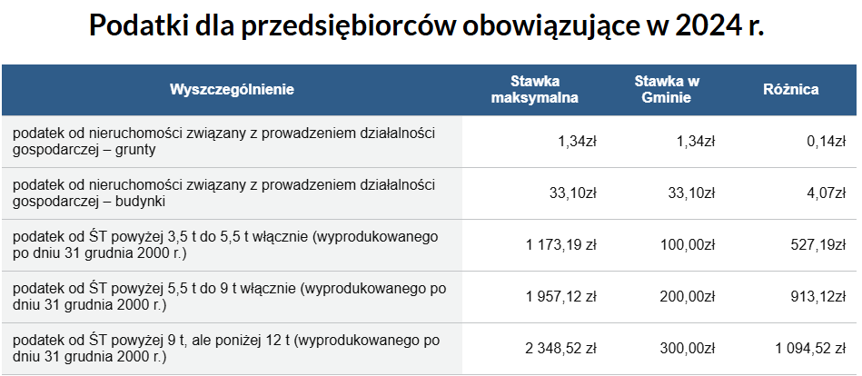
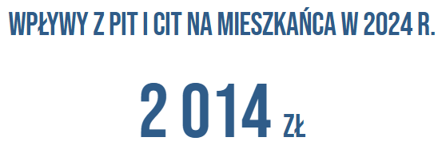

Slide 27
Tereny zielone stanowią istotny element struktury przestrzennej Gminy Mszczonów, wpływając zarówno na jakość życia mieszkańców, jak i na zachowanie równowagi ekologicznej. Gmina podejmuje liczne działania mające na celu ochronę, rozwój oraz racjonalne zagospodarowanie zieleni miejskiej i wiejskiej, co jest zgodne z zasadami zrównoważonego rozwoju oraz polityką ochrony środowiska.
W gminie znajduje się 28 pomników przyrody, wśród których wyróżniają się m.in. okazałe dęby szypułkowe o obwodach pni sięgających 525–700 cm, lipa drobnolistna rosnąca na terenie cmentarza oraz zabytkowa aleja lipowa licząca około 120–130 lat, ciągnąca się wzdłuż dróg powiatowych z Osuchowa do wsi Badowo-Dańki i Lutkówki. Znaczącym pomnikiem jest także granitowy głaz narzutowy o wymiarach 8,4 × 0,8 m wpisany do rejestru już w 1932 r.

Slide 28
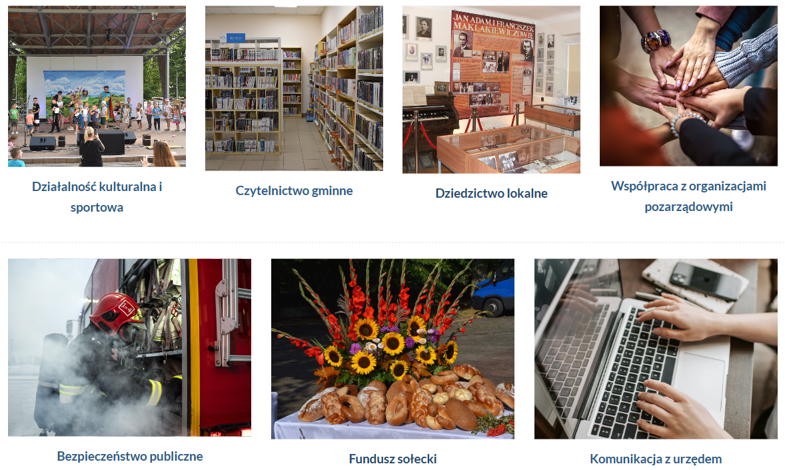

Slide 29
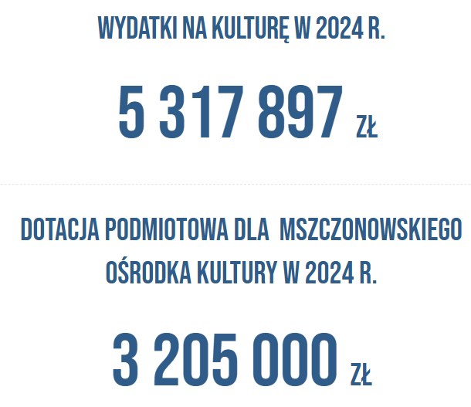
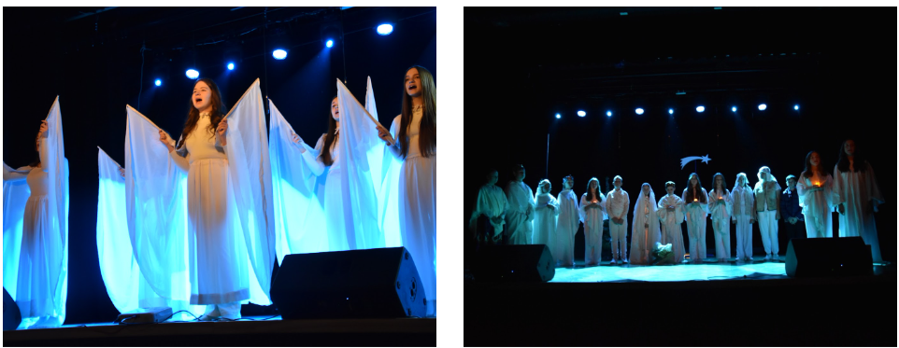
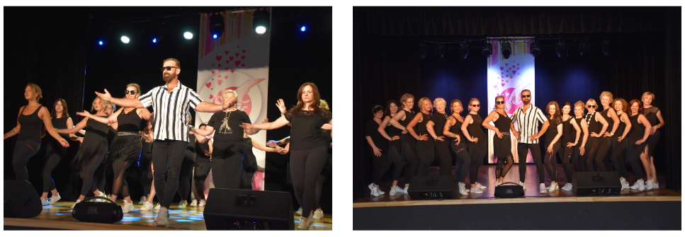
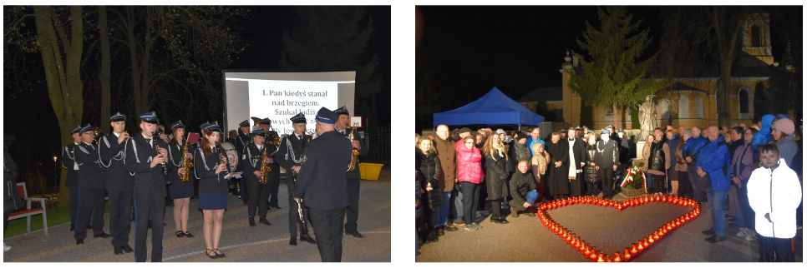

Slide 30
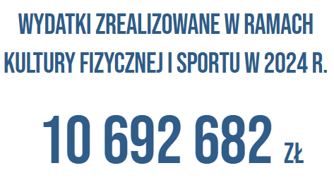
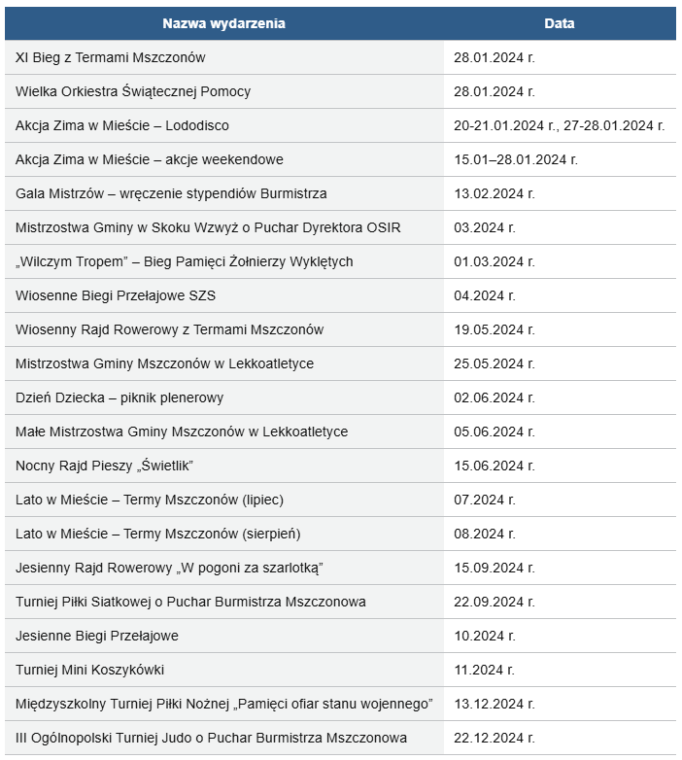
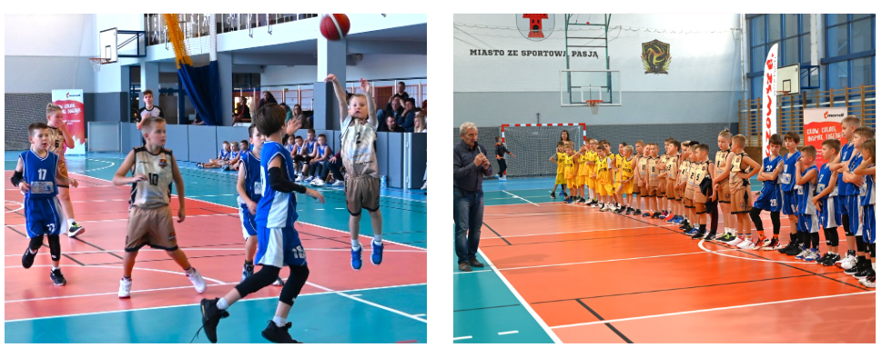
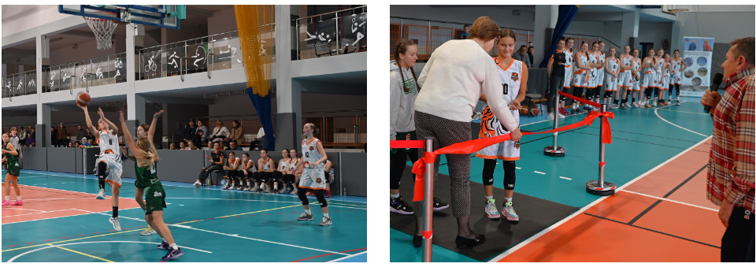

Slide 31
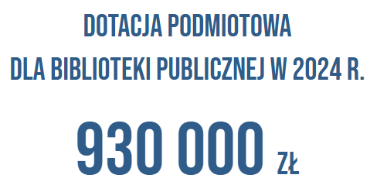
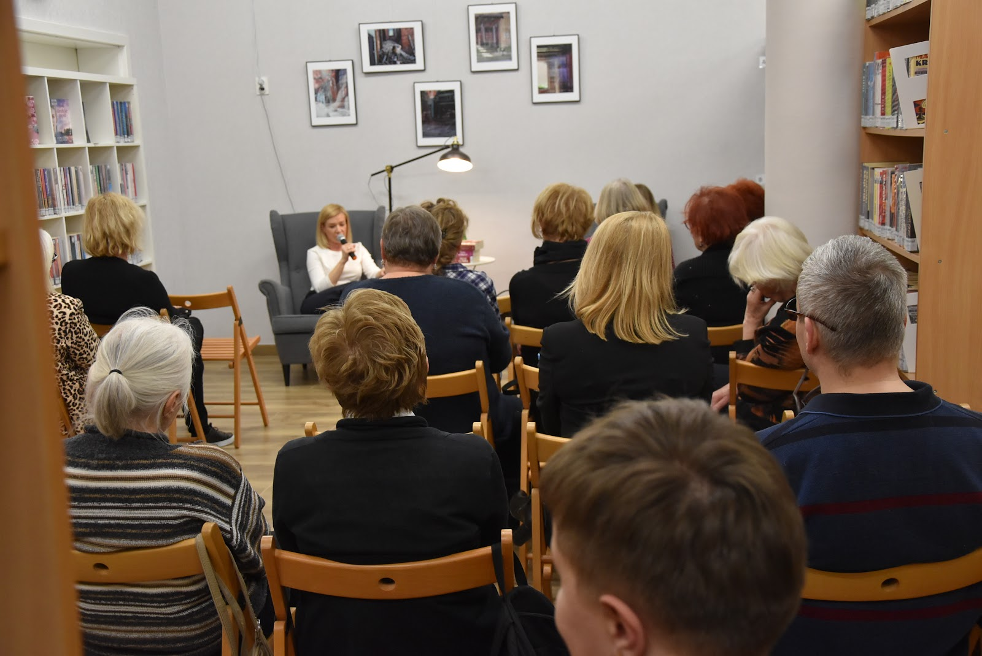

Slide 32
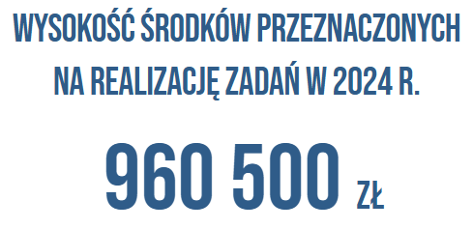
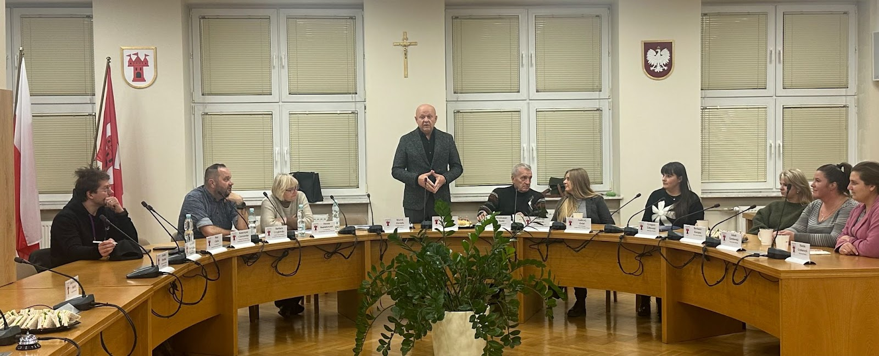
W 2024 r. Gmina Mszczonów i Gminne Centrum Informacji w Mszczonowie współpracowały z następującymi organizacjami pozarządowymi:
Lokalna Grupa Działania „Ziemia Chełmońskiego”,
Mszczonowskie Stowarzyszenie Historyczne,
Stowarzyszenie Rodziców i Opiekunów Dzieci Niepełnosprawnych „Uśmiech Dziecka” w Mszczonowie,
Polski Związek Emerytów Rencistów i Inwalidów — Oddział Rejonowy w Mszczonowie,
Orkiestra OSP Mszczonów,
Stowarzyszenie Kultury Fizycznej „Fresh” w Mszczonowie,
sekcja koszykarska Uczniowskiego Klubu Sportowego „Olimpijczyk 2008 Mszczonów”,
Klub Sportowy „Mszczonowianka",
Hufiec ZHP Mszczonów,
Ochotnicze Straże Pożarne z miasta i Gminy Mszczonów,
Koło Gospodyń i Gospodarzy Wiejskich Nosy Poniatki,
Koło Gospodyń Wiejskich Bobrowianki.

Slide 35
Strona internetowa Gminy Mszczonów to miejsce, w którym zarówno mieszkańcy, przedsiębiorcy jak i lokalni działacze znajdą wiele ważnych informacji i aktualności. W 2024 r. na stronie internetowej Gminy Mszczonów zamieszczano aktualności i komunikaty oraz liczne zaproszenia na wydarzenia organizowane przez gminę, sołectwa oraz organizacje pozarządowe. W ramach promocji oraz informowania społeczności lokalnej Gminne Centrum Informacji realizowało zadania z zakresu komunikacji elektronicznej i prowadzenia serwisów online.
Jednocześnie na bieżąco zamieszczaliśmy też posty z informacjami o poszczególnych, inicjowanych przez gminę wydarzeniach oraz filmy na gminnym Facebooku.
Gminne Centrum Informacji (GCI) w Mszczonowie to jednostka organizacyjna wspierająca lokalną społeczność w dostępie do informacji, rynku pracy i kultury. Prowadzi działania informacyjne, edukacyjne i promocyjne oraz współtworzy życie kulturalne miasta i gminy.
Gminne Centrum Informacji odpowiada za redakcję Gminnego Biuletynu Informacyjnego „Merkuriusz Mszczonowski”, który w 2024 r. ukazywał się regularnie w wersji drukowanej i elektronicznej. W 2024 r. przygotowano 12 wydań.

Slide 36
KRÓTKA OCENA gminy
Gmina Mszczonów porównywana jest do 57 gmin miejsko-wiejskich o rozwiniętej funkcji transportowej. Do grupy porównawczej Gminy Mszczonów (z obszaru województwa mazowieckiego) należą m.in. Gmina Białobrzegi, Grójec, Kałuszyn, Wiskitki. Porównanie Mszczonowa do wybranych gmin pozwala na zbadanie sytuacji samorządu i jego mieszkańców, ale przede wszystkim na określenie kierunku zachodzących zmian. To właśnie na tej podstawie łatwiej można zbadać, czy realizowane programy, polityki i strategie przynoszą oczekiwane efekty.
Wskazać należy, że dobór grupy porównawczej adekwatnej do wielkości i funkcji pełnionych przez gminę jest niezwykle trudny. Należy mieć na względzie chociażby koszty stałe funkcjonowania samorządu, jak np. koszty administracyjne, które niezależnie od liczby ludności są porównywalne w każdej JST. Wspomniane porównanie do innych samorządów bazuje na opracowaniu zrealizowanym w Komitecie Przestrzennego Zagospodarowania Kraju Polskiej Akademii Nauk przez prof. Przemysława Śleszyńskiego i Tomasza Komornickiego dla celów monitoringu planowania przestrzennego.
Ocena stanu Gminy Mszczonów na tle jednostek o podobnej charakterystyce w 2024 r. może zostać określona jako sprzyjająca, bowiem w większości analizowanych obszarów Gminy osiągnęło właśnie sprzyjające pozycje w porównaniu do gmin o podobnych uwarunkowaniach rozwoju. W obszarach gospodarka i demografia Gmina osiągnęła najlepsze pozycje spośród analizowanych na tle grupy porównawczej, natomiast sprawy społeczne wymagają aktywności Władz.

Slide 37
Sytuacja Gminy Mszczonów na tle grupy porównawczej

Slide 38
Dziękuję za uwagę

